Slide 1
Русский язык
9
класс
Как указать на условие действия?
Мусурманова
Юлия Юрьевна
если

Slide 2
Сегодня на уроке
1
узнаем о сложноподчинённых предложениях с придаточными условия,
3
научимся правильно строить сложные предложения.
2
узнаем больше о союзах если, когда, раз;
Если у человека сильная воля, он может многого добиться в своей жизни.

Slide 3
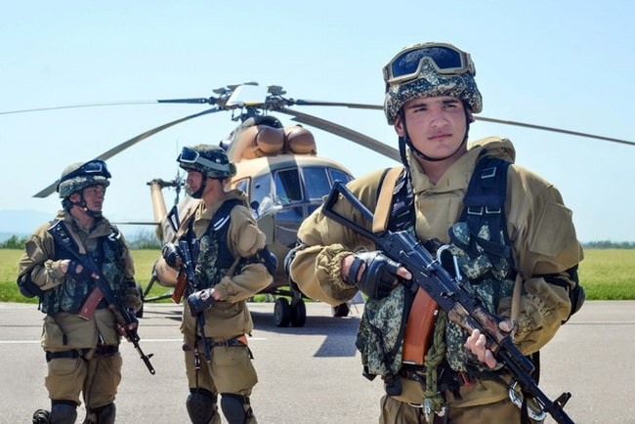
Словарная работа
Вооружённые силы – Qurolli Kuchlar
Безопасность – xavfsizlik
Оборона – mudofaa
Обороноспособность – mudofaa qobiliyati
Стабильность – barqarollik
Мощь – kuch, quvvat
Величие - ulug‘lik
Старание – urinish, harakat
Восхищение – zavq olish
Гордость – iftixor, g‘urur
Сухопутный – quruqlikdagi
Служить – xizmat qilmoq
Призыв – harbiy xizmatga chaqirish

Slide 4
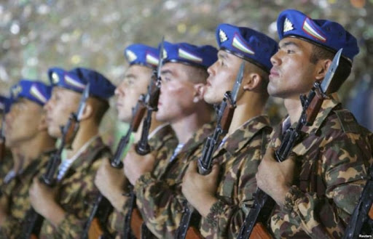
Это интересно знать
Слово армия происходит от латинского слова «armare» – вооружать. Армия – это вооруженные соединения различного назначения – сухопутные, воздушные и морские. Основная задача армии – защита государства.
Современная армия состоит из хорошо вооруженных, грамотных, образованных офицеров и солдат. На службу в Вооруженные Силы Республики Узбекистан призываются юноши, если они достигают 18 лет.
Граждане не могут служить в армии, если они не являются гражданами Республики Узбекистан.

Slide 5
Задание 1
Прочитайте предложения. На какой вопрос отвечают выделенные слова. Каким членом предложения они являются?
при каком условии?
При старании ты можешь поступить в военное училище.
2. При малейшей неудаче он тренировался ещё упорнее.
3. Не зная информационных технологий, вы не сможете управлять новейшими ракетами.

Slide 6
Задание 2
Укажите главную и придаточную часть предложений. На какой вопрос отвечают придаточные? С помощью каких союзов они присоединяются? Где стоят по отношению к главному предложению?
при каком условии?
Не ищи правды у других, если у тебя её нет.
[ ], если ( ).
Если воду нагреть до ста градусов, она превратится в пар.
Если ( ), [ ].
Даже мелкий дождик, если он долго идёт, вызывает наводнение.
[ , если ( ), ].

Slide 7
Сложноподчинённые предложения с придаточными условия (shart ergash gapli qo‘shma gap),
Придаточное предложения условия указывают на условие, при котором происходит или может происходить действие в главном предложении. Они присоединяются с помощью союзов если (если… то), когда, раз.
Если мы пригласим преподавателей военного лицея, они расскажут о «Темурбеклар мактаби».
Если ( ), [ ].
2. Когда труд - удовольствие, жизнь хороша (М.Г.).
Когда ( ), [ ].
3. Ты должен знать информатику, раз решил стать связистом.
[ ], раз ( ).

Slide 8
Придаточное условия может находиться в любом месте по отношению к главному.
Если придаточное стоит перед главным, то главное может начинаться с частиц то или так.
Раз ты выбрал профессию военного, то должен серьёзно заниматься спортом.
Раз ( ), [то ].

Slide 9
Упражнение 102
Суверенитет любого государства зависит от его обороноспособности. Если государство уделяет Вооружённым Силам пристальное внимание, то оно выбирает правильный путь. Ведь цель Вооружённых Сил – обеспечение суверенитета и мирной жизни населения. Если мы говорим о национальной безопасности страны, то сразу вспоминаем Вооружённые Силы своего государства

Slide 10
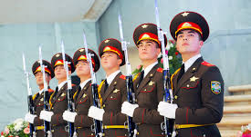
В нашей республике большое внимание уделяется безопасности всех граждан. Это и послужило причиной создания собственных Вооружённых Сил. Мы все гордимся мощью и величием своей армии. У каждого человека наша армия вызывает чувство восхищения и гордости, когда есть такой гарант мира и стабильности.

Slide 11
Задание
при каком условии?
Вы мало читаете. У вас нет желания. У него не хватит терпения. Она не выучит новые слова. | Он не сможет выполнить задание. Трудно научиться говорить по-русски. Она не поймёт этот текст. Вы никогда не сумеете кататься на коньках.

Slide 12
Проверим!
Если вы мало читаете, трудно научиться говорить по-русски.
Если у вас нет желания, вы никогда не сумеете кататься на коньках
Если у него не хватит терпения, он не сможет выполнить задание.
Если она не выучит новые слова, она не поймёт этот текст.

Slide 13
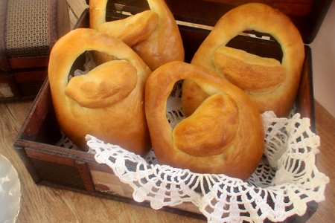
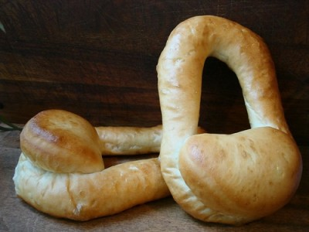
Задание
при каком условии?
душа чёрная, … ум слепой, … хочешь жить дольше, … дома ума нет, … хочешь есть калачи, .. | … сажай деревьев больше. … за морем не купишь. … не сиди на печи. … так и мылом не отмоешь. … от глаз пользы мало.

Slide 14
Проверим!
Если душа чёрная, так и мылом не отмоешь.
Если ум слепой, от глаз пользы мало.
Если дома ума нет, за морем не купишь.
Если хочешь есть калачи, не сиди на печи.
Если хочешь жить дольше, сажай деревьев больше.

Slide 15
Задание
если
Замените обстоятельство условия придаточным условия по образцу. Как изменились предложения?
Образец: Наши тренировки не отменят в случае дождя. - Наши тренировки не отменят, если будет дождь.
выполнить
1. Марш-бросок будет успешным при условии чёткого выполнения задания.
2. Корабль не прибудет вовремя при отсутствии попутного ветра.

Slide 16
Проверим!
Замените обстоятельство условия придаточным условия по образцу. Как изменились предложения?
1. Марш-бросок будет успешным, если чётко выполнить задание.
2. Корабль не прибудет вовремя, если не будет попутного ветра.
если

Slide 17
Задание для самостоятельной работы
Выполнить упражнение 101.
Прочитать раздел «Это надо знать».

